Slide 1
Roberta Cafarotti – Direttore scientifico Earth Day Italia

Slide 2
organizzato da
in collaborazione con
QUALCHE DATO…
150mila visitatori
170 milioni di contatti media
200 organizzazioni partecipanti
548 eventi

Slide 3
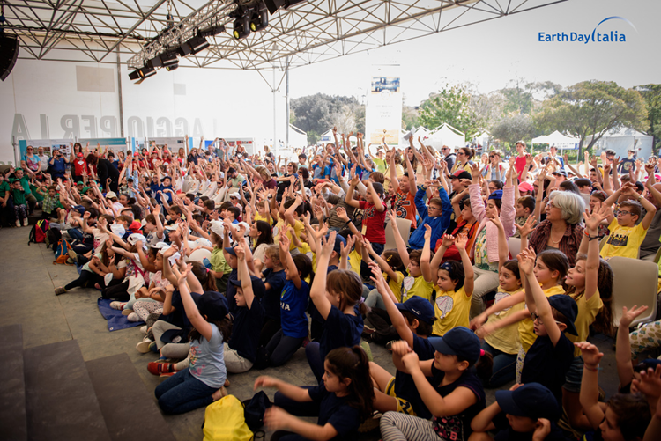
Festival Educazione alla Sostenibilità
http://www.villaggioperlaterra.it/scuole
Il Festival Educazione alla Sostenibilità ha rappresentato la naturale evoluzione dell’iniziativa lanciata lo scorso anno con il Festival dell’educazione ambien-tale,evento che vide la partecipazione di oltre 2.000 studenti e che in questa edizione, focalizzandosi sul tema della sostenibilità, ha portato uno sguardo ancora più ampio su tutte le emergenze globali mondiali e sulle loro possibili soluzioni e ha visto raddoppiare la partecipazione da parte degli studenti con circa 4.000 partecipanti.

Slide 4
Festival Educazione alla Sostenibilità
Il Festival è una iniziativa collettiva di sensibilizzazione, partecipazione e dialogo.
Hanno contribuito
MIUR e MATTM,
Comitato Nazionale per l’Educazione alla Sostenibilità Agenda 2030 CNESA2030 e Commissione Nazionale Italiana per l’UNESCO,
Gruppo di lavoro "Educazione allo sviluppo sostenibile" ASVIS Alleanza Italiana per lo Sviluppo Sostenibile,
Italian Association for Sustainability Science,
ARPA Friuli Venezia Giulia, ARPA Piemonte, SNPA Sistema Nazionale Protezione Ambientale,
Legambiente Scuola e Formazione, World Environmental Education Congress, United Network, Edutube, Next Nuova Economia per Tutti…

Slide 5
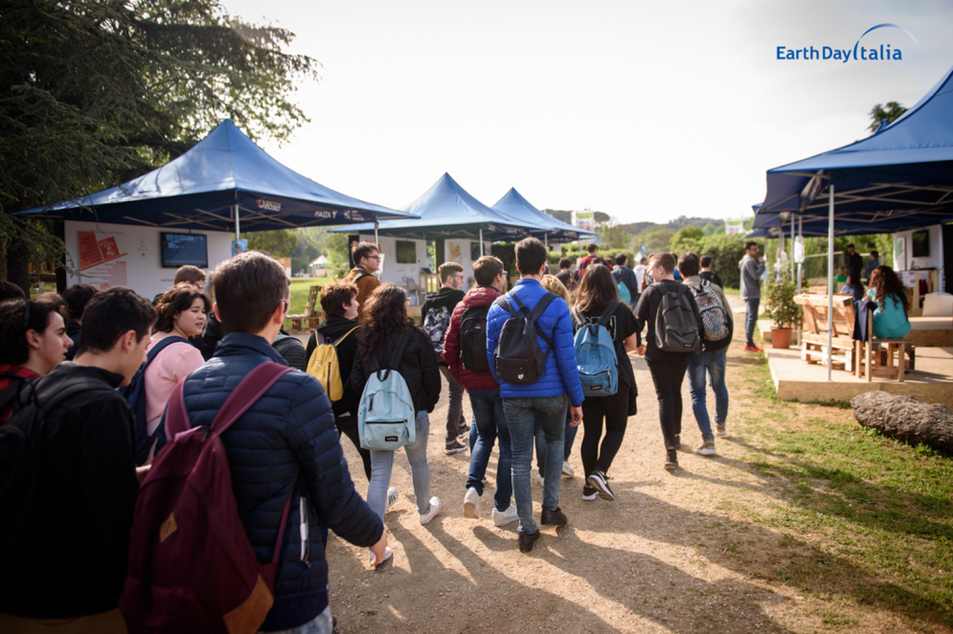
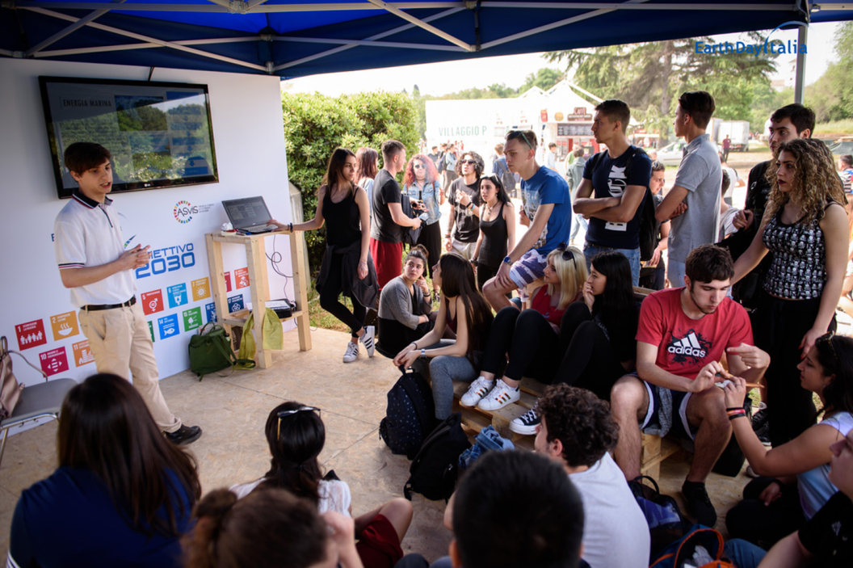
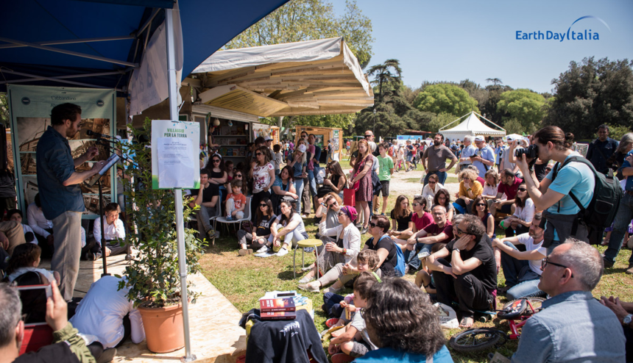
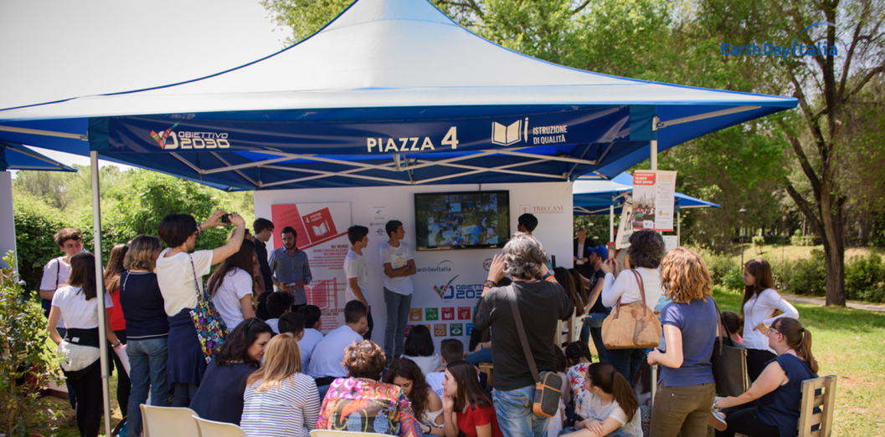
Percorsi educativi
17 piazze per approfondire gli Obiettivi di Sviluppo Sostenibile e le grandi sfide globali

Slide 6
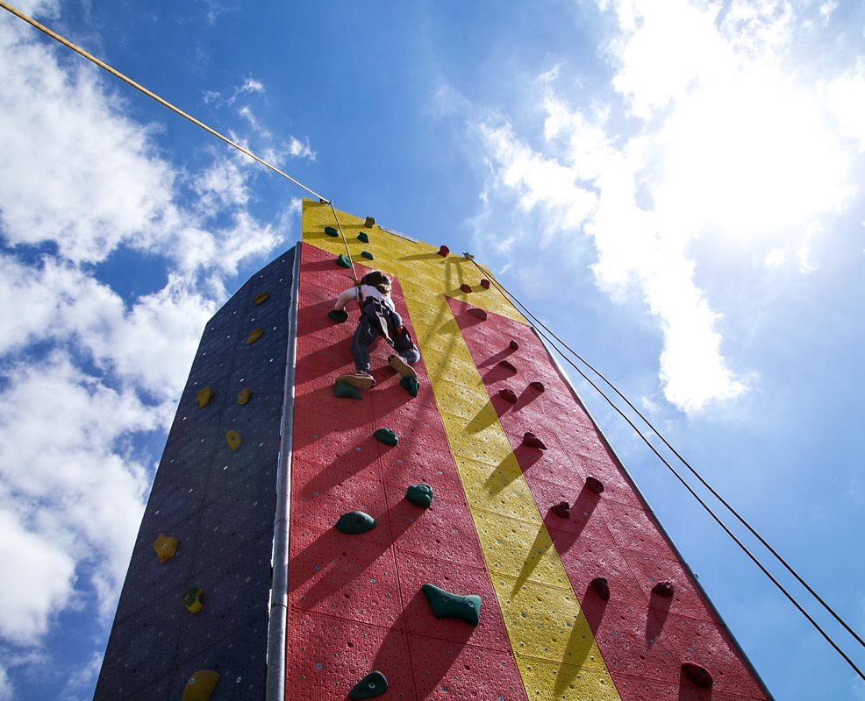
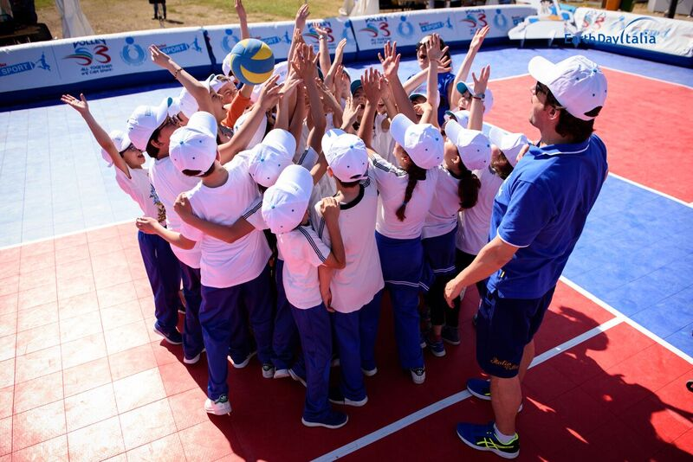
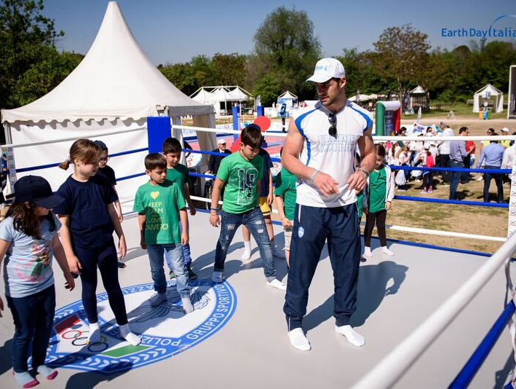
Pratica sportiva
oltre 35 discipline sportive con CONI, FIGC, Comitato Paralimpico, Gruppi sportivi militari

Slide 7
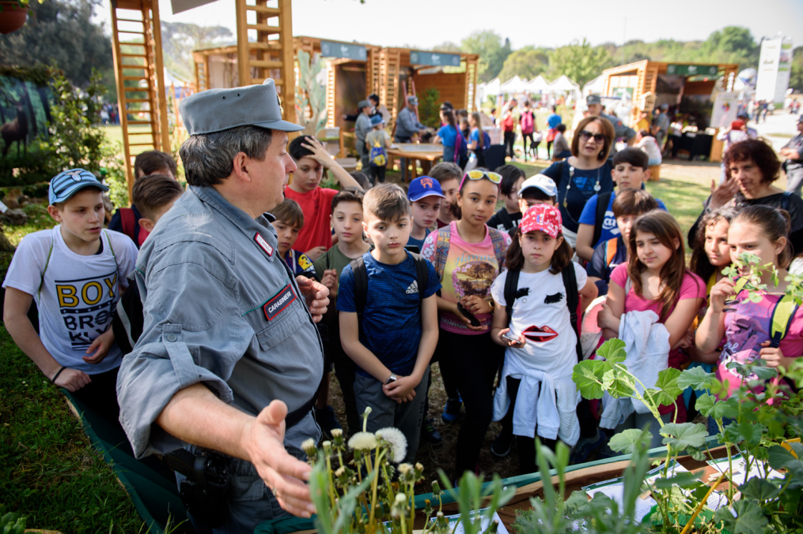
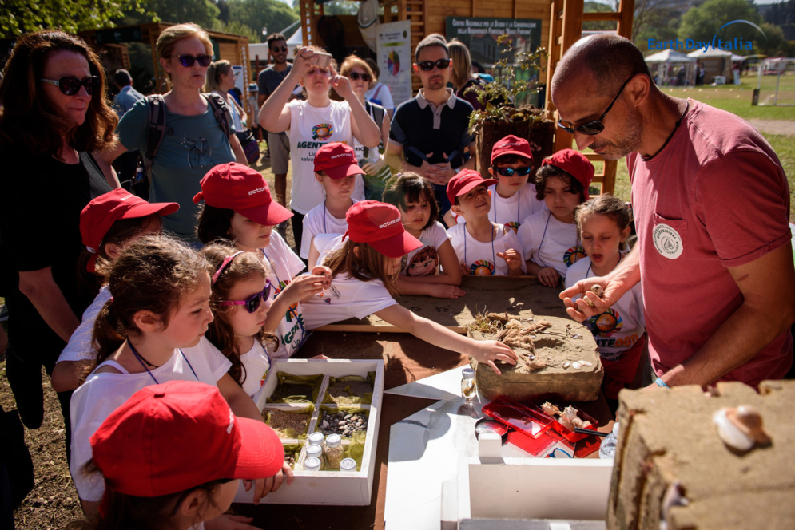
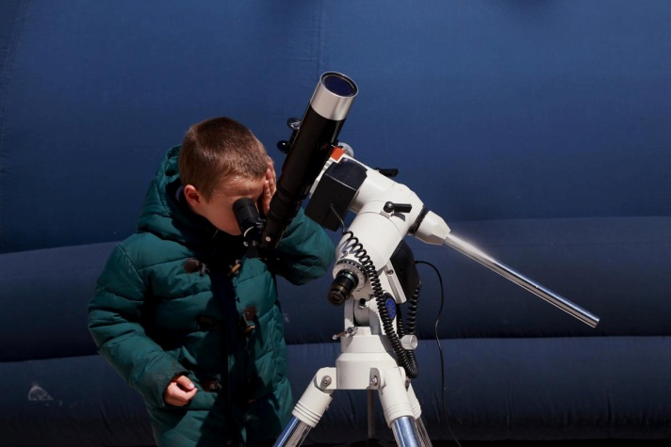
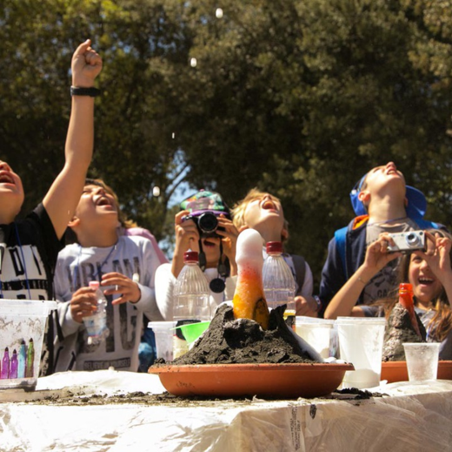
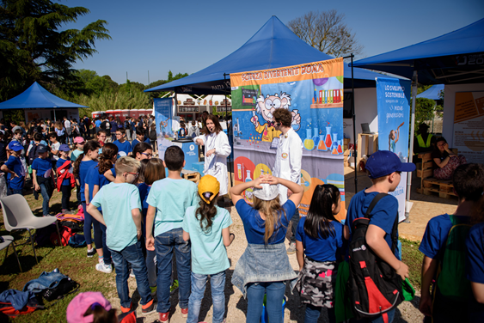
Pratica scientifica
Decine di laboratori con Carabinieri Forestali, INGV. INAF, ENEA, Isola della Sostenibilità…

Slide 8
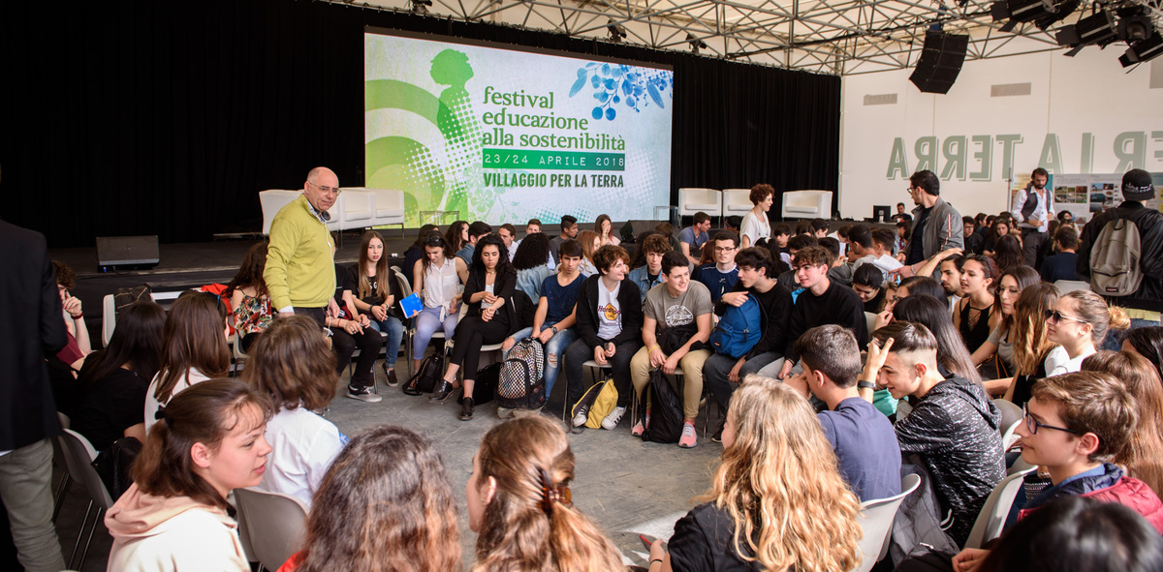
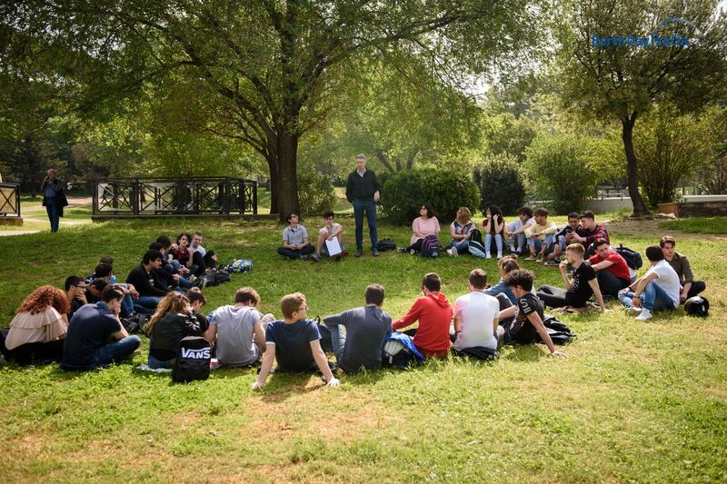
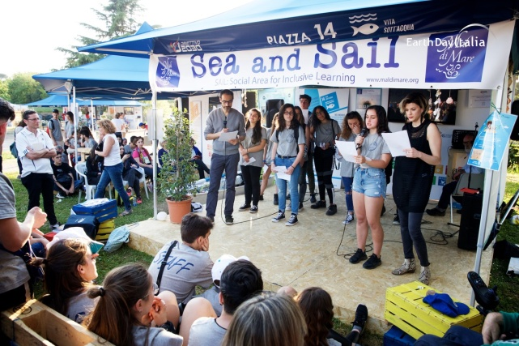
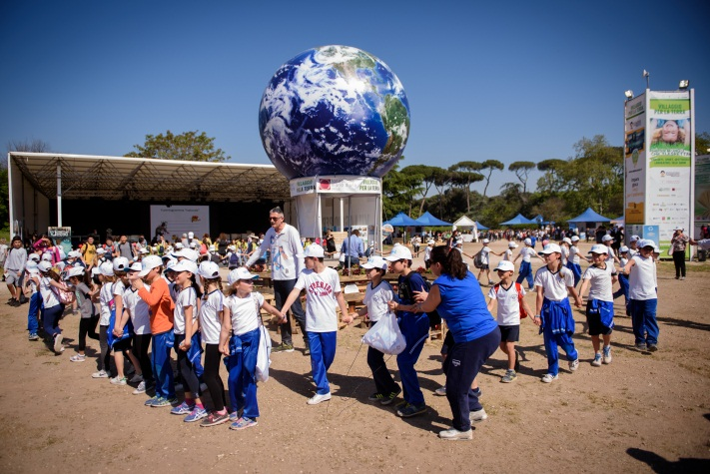
Dialogo e incontro
Stati Generali dell’ambiente dei ragazzi e tanti incontri

Slide 9
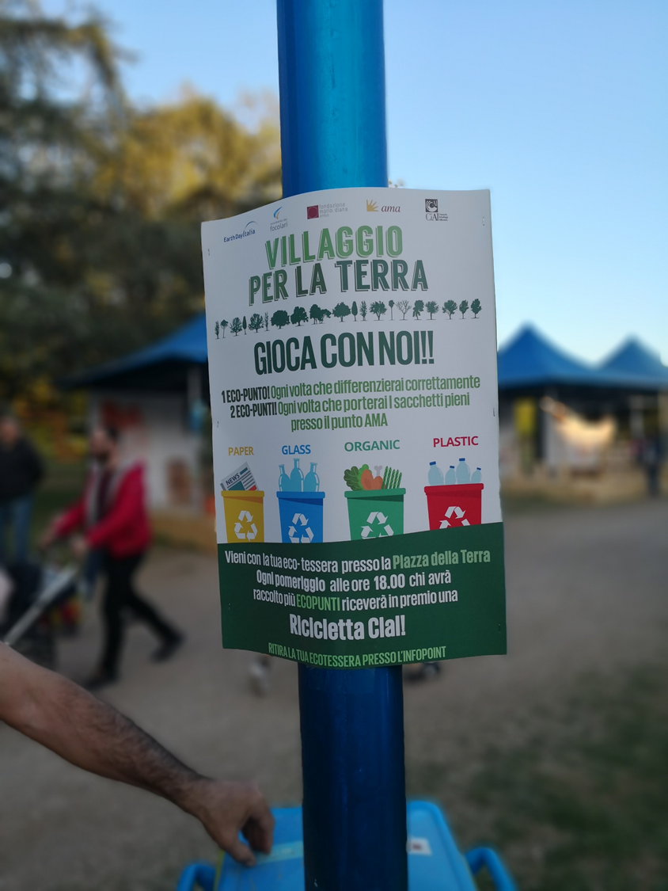
Partecipazione attiva
Un modello di gestione delle “materie rinnovabili”con la collaborazione del Centro giovanile “Scialla, stai sereno” di Napoli , 10 isole ecologiche + compattore e gioco a premi insieme a Fondazione Diana e CIAL

Slide 10
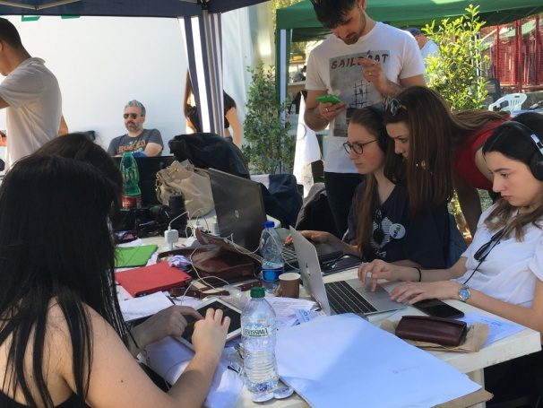
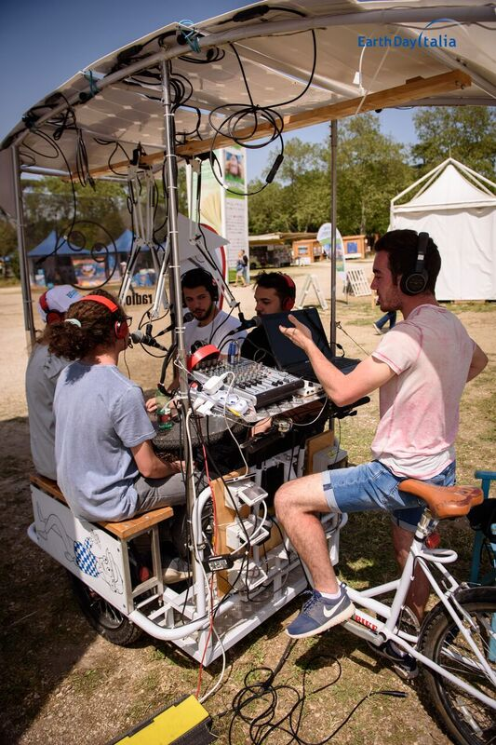
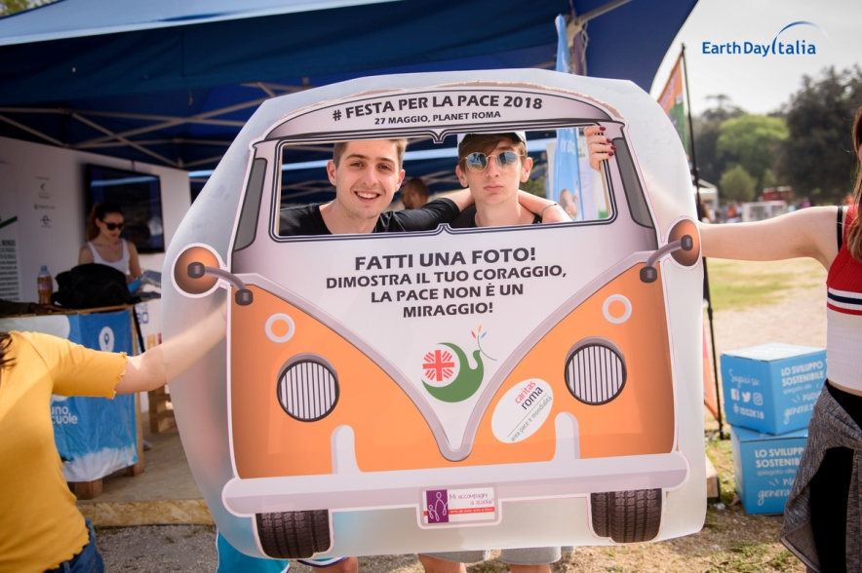
Partecipazione attiva
Redazione di ragazzi di Giornalisti nell’Erba e di Radio Immaginaria, coinvolgimento del pubblico in attività di sensibilizzazione

Slide 11
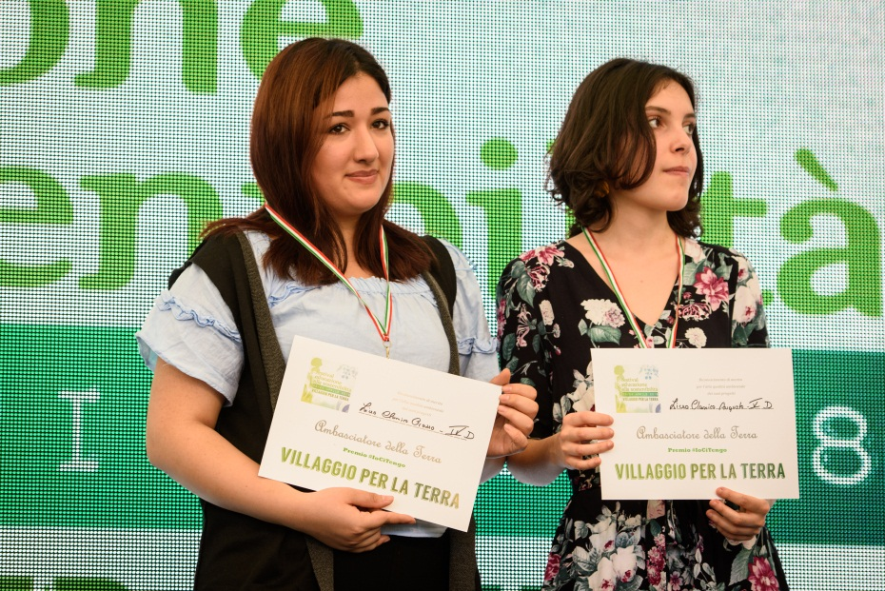
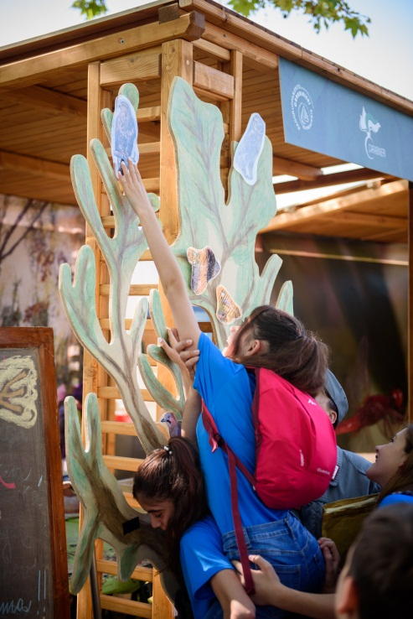
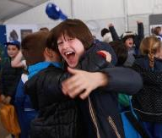
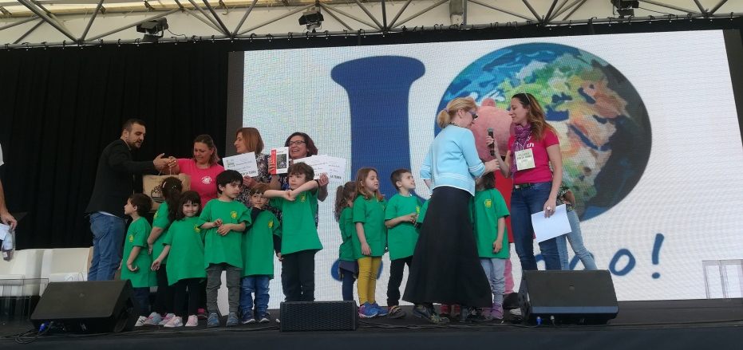
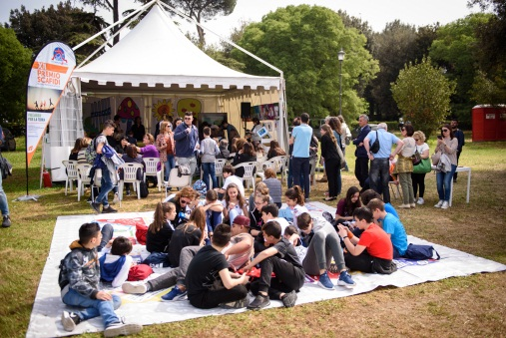
Riconoscimenti
Contest #iocitengo e tanti Ambasciatori della Terra

Slide 12
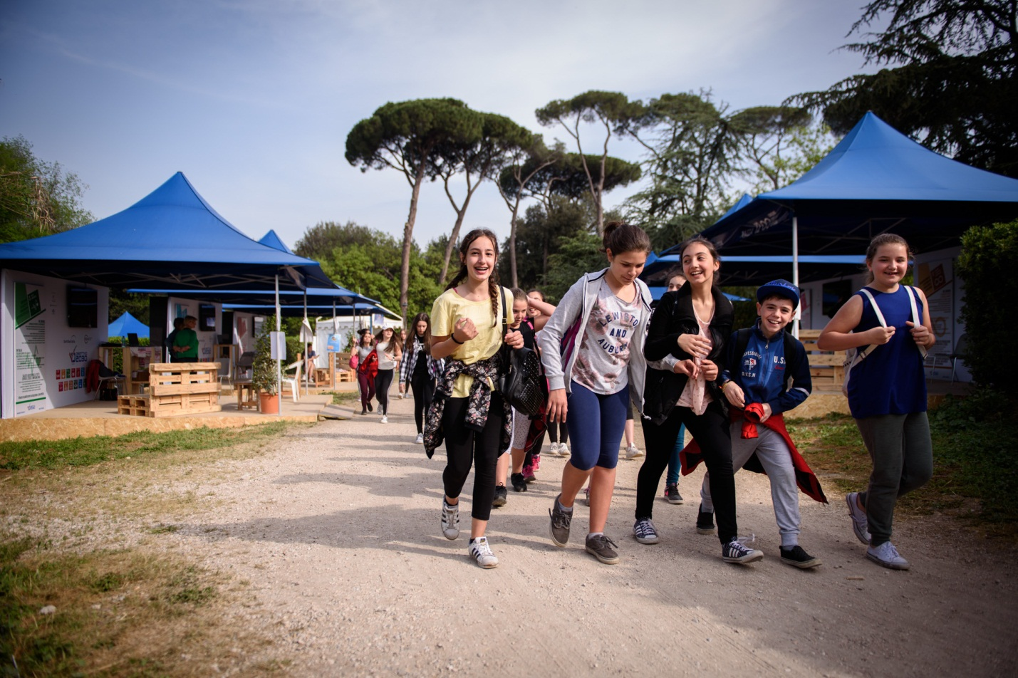
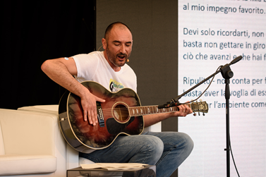
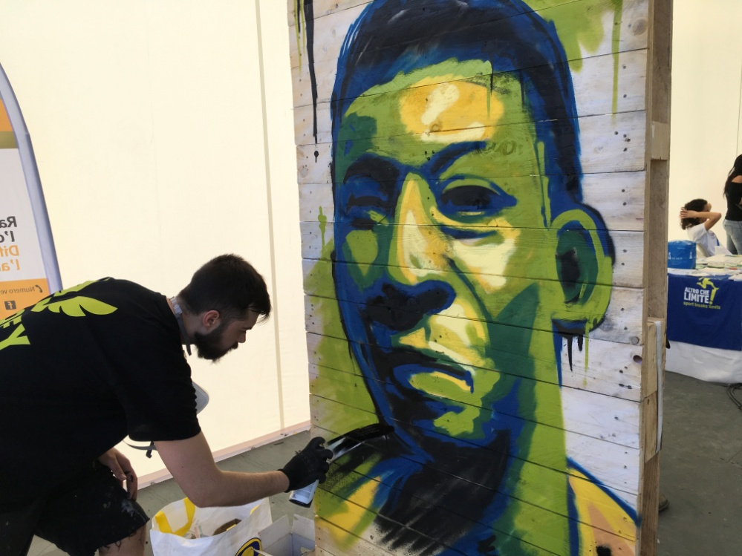
Emozioni
La musica e la poesia, l’amore e la speranza…

Slide 13
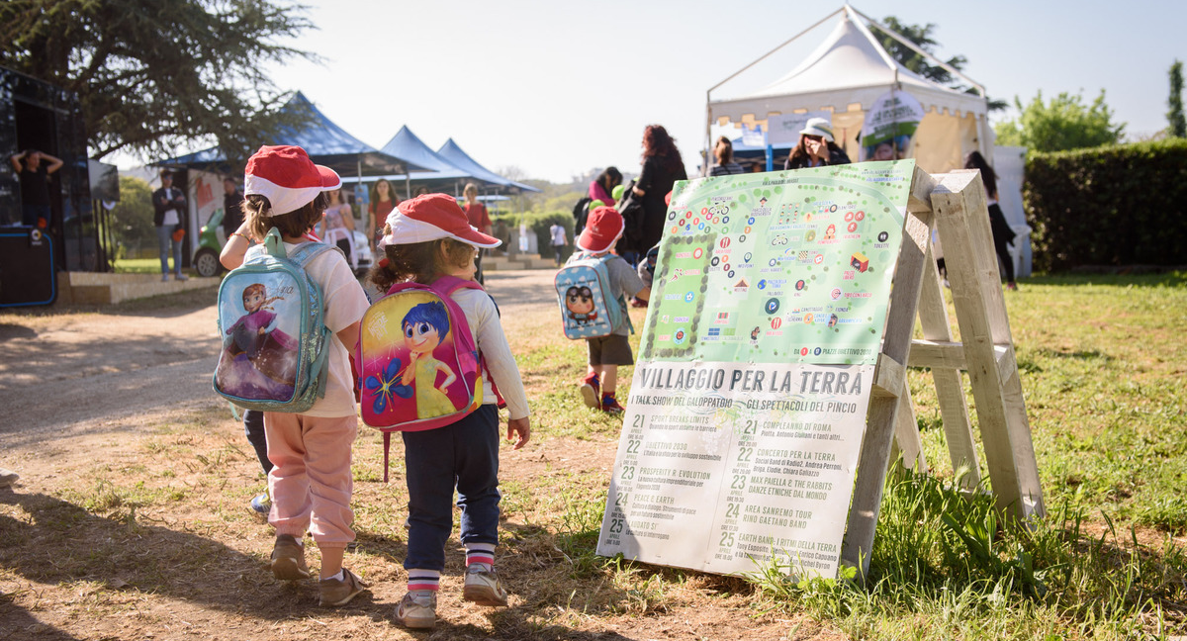
Per maggiori informazioni
Roberta Cafarotti, Direttore Scientifico Earth Day Italia
r.cafarotti@earthdayitalia.org
www.earthdayitalia.org

